Slide 1
BÁo cáo cuối kì Lập trình trực quan đề tài ứng dụng lan chat
Giảng viên Lý thuyết: Huỳnh Tuấn Anh
Sinh viên thực hiện: Nguyễn Bảo Duy 14520219
Hoàng Thùy Trang 16521277
Trần Thị Thu Tình 16521250
Lớp: IT008.I21 Nhóm: Lan Chat
Giảng viên Lý thuyết: Huỳnh Tuấn Anh
Sinh viên thực hiện: Nguyễn Bảo Duy 14520219
Hoàng Thùy Trang 16521277
Trần Thị Thu Tình 16521250
Lớp: IT008.I21 Nhóm Lan Chat

Slide 2
Thiết kế
Màn hình đăng nhập (Login Form)
Màn hình chính của người dùng (User Form)
Màn hình chat riêng (Private Chat Form)
Màn hình lịch sử chat riêng (History Chat Form)
Màn hình chat nhóm (Group Chat Form)
Màn hình lịch sử chat nhóm (History Group Chat Form)

Slide 3
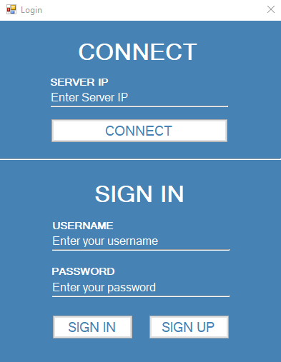
1. Màn hình đăng nhập (Login Form)

Slide 4
Mô tả và cách thức hoạt động của giao diện:
Trước tiên là khung để nhập vô IP server và nhấn nút (Connect) kết nối để có thể kết nối tới Server mà mình muốn kết nối vào. Nếu server đang mở thì sẽ xuất ra thông báo kết nối thành công ngay bước này, còn không sẽ xuất ra thông báo kết nối không thành công.
Sau khi đã kết nối tới server giờ đây nếu chúng ta đã có tài khoản thì có thể đăng nhập bằng tài khoản (điền thông tin username, password) của mình và nhấn nút (Sign In) thì luồng dữ liệu thông tin đăng nhập của chúng ta sẽ được gữi đến server để kiểm tra, nếu đúng thì sẽ được đăng nhập vào màn hình User sai thì sẽ báo lỗi với người dùng.
Nếu chúng ta chưa có tài khoản thì cũng sẽ điền thông tin vào 2 trường username, password nhưng sẽ nhấn nút Sign up để đăng kí và thông tin này cũng sẽ được gữi đến server để kiểm tra có tồn tại hay chưa, thông báo đăng nhập thành công nếu chưa tồn tại, thông báo trùng nếu đã tồn tại.

Slide 5
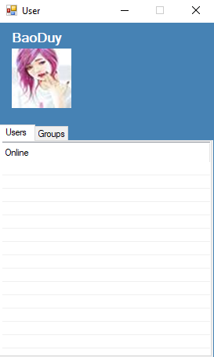
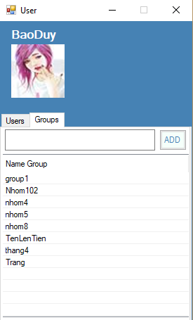
2. Màn hình chính của người dùng (User Form)

Slide 6
Mô tả và cách thức hoạt động của giao diện:
Sau khi đăng nhập thành công, màn hình User hiện lên. Bên Users gồm 1 ListView lớn hiển thị danh sách những người đang online. Nếu bạn kích đúp chuột vào tên của người online thì 1 form chat sẽ hiện ra và bạn đã thực hiện tác vụ chat với người đó. Bên Groups gồm 1 ListView hiển thị danh sách các nhóm. Đồng thời còn có 1 ô textbox chức năng để tạo ra 1 nhóm mới. Nếu sau khi bạn nhập tên nhóm vào ô textbox đó và ấn nút button ADD thì thì bạn đã tạo ra được 1 nhóm. Mặc khác nếu bạn kích đúp chuột vào tên nhóm thì 1 form chat nhóm sẽ hiện ra để bạn thực hiện các tác vụ chat nhóm.

Slide 7
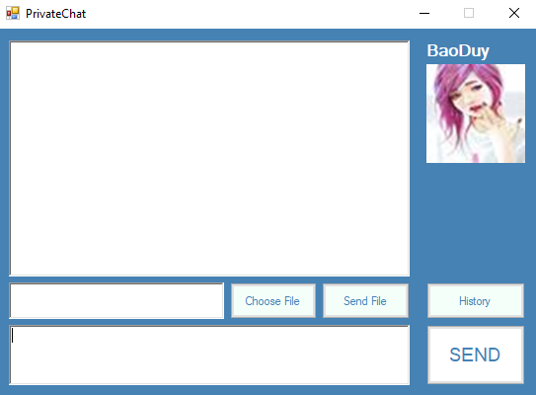
3. Màn hình chat riêng (Private Chat Form)
Mô tả và cách thức hoạt động của giao diện:
Sau khi chọn người chat với mình, màn hình sẽ hiện ra một cửa sổ như hình. Giao diện gồm có một vùng soạn thảo tin nhắn. Sau khi soạn thảo tin nhắn nhấn button SEND để gửi tin nhắn đi (hoặc có thể nhấn enter). Có một vùng richtexbox để hiển thị nội dung chat giữa hai bên. Để gửi file, ta nhấn vào nút Chosse File sau đó chọn file cần gửi và nhấn nút Send File để gửi. Nhấn vào nút History để mở màn hình lịch sử chat riêng để xem lịch sử chat với đối tượng.

Slide 8
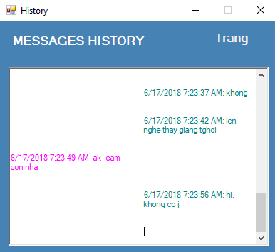
4. Màn hình lịch sử chat riêng (History Chat Form)
Mô tả và cách thức hoạt động của giao diện:
Sau khi kích vào button History ở màn hình chat riêng thì một form lịch sử chat riêng sẽ xuất hiện. Form có một richtexbox chứa nội dung tin nhắn. đồng thời có một lable hiển thị tên của đối tượng.

Slide 9
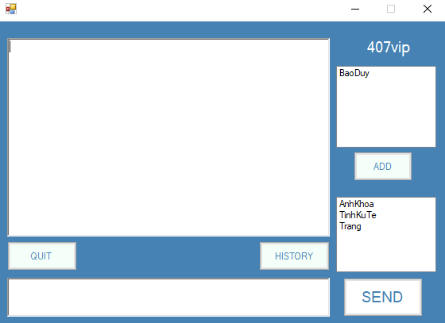
5. Màn hình chat nhóm (Group Chat Form)

Slide 10
Mô tả và cách thức hoạt động của giao diện:
Khung chat chính của group chat gồm 2 danh sách (danh sách có chữ “BaoDuy” là danh sách các người dùng đang online nhưng chưa được add vào group còn phía dưới là các người dùng đã được add vào group), một khung để soan tin nhắn, nút SEND để gữi tin nhắn, nút QUIT để thoát ra khỏi group chat, HISTORY để xem lịch sử chat và nút ADD bên form Chat nhóm để thêm một người đang online nhưng chưa được vào group từ danh sách và khung để hiển thị tin nhắn giữa các thành viên trong group chat. Để thêm thành viên mới vào group chat cần phải thông qua các thành viên đã có trong group.
Form còn có vùng soạn thảo tin nhắn. Nút SEND để gửi tin nhắn (hoặc nhấn enter), một richtexTextBox để hiện thị nội dung tin nhắn của nhóm.

Slide 11
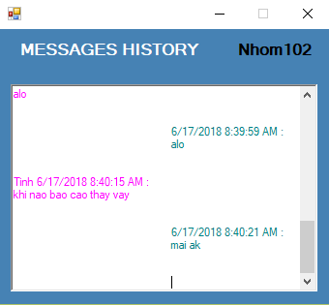
6.Màn hình lịch sử chat nhóm (History Group Chat Form)
Mô tả và cách thức hoạt động của giao diện:
Giao diện gồm có một RichTextBox để hiện lịch sử chat của nhóm, đồng thời có một lable để hiện thị tên của nhóm chat.

Slide 12
Thank for waching and linstening

